Slide 1

Проектная работа.
Разработка сервиса для магазина «Палочки корейца»
Работу выполнили студенты 3 курса,
группы ПИ-202:
Балахонцев Владимир
Чертова Анастасия

Slide 2
Описание тематики разрабатываемого сервиса
Предназначение
Наш сервис предназначен для обеспечения работы тематического магазина «Палочки корейца», который предоставляет упрощенный сервис, как для персонала, так и для клиента.
Актуальность
В наше время растет популярность к товарам из Корейской культуры. Люди, которые привыкли потреблять лапшу в заведениях Южной Кореи, также хотят вкушать ее и в нашей стране. Для того чтобы удовлетворить их потребности – существует наш магазин.

Slide 3
Функциональные требования
1. Приложение должно быть реализовано на языке С# с использованием ASP.NET.
2. Разработанное приложение должно: обрабатывать входящие к нему запросы, учитывая возможность обращения по некорректно составленному или несуществующему пути; взаимодействовать с реализованной в рамках функциональных требований БД;
3. Разрабатываемое приложение должно поддерживать настройку параметров БД (путь до БД, логин/пароль пользователя).

Slide 4
Обоснование выбора типа БД
Так как наш магазин планирует расширение не только базы данных, но и торговых точек, то нам идеально
подойдёт NoSQL база
данных, тем более NoSQL имеет
много преимуществ, что дает возможность выполнить все наши задачи.

Slide 5
Преимущества NoSQL
Скорость обработки данных намного выше, что позволяет быстрее обрабатывать заказы, для кафе данная проблема очень актуальна;
Возможность хранения больших объемов неструктурированной информации. В NoSQL нет ограничений на типы хранимых данных, а при необходимости можно добавлять новые типы данных;
NoSQL-базы лучше поддаются масштабированию. Хорошая отказоустойчивость, по сравнению с SQL базой данных. MongoDB горизонтально масштабируемая, что позволяет легко уменьшить нагрузку на сервера при больших объемах данных;

Slide 6
Описание базы данных.
Магазин «Палочки корейца» включает в себя сотрудников, клиентов, склад, поставщиков и сами товары. Каждая коллекция должна содержать в себе различные атрибуты, которые позволят индефицировать определенные товары и предоставлять информацию о них. Благодаря сведениям данным сведениям можно вести учет не только продукции, но иметь информацию о клиентах и поставщиках, а также следить за различными показателями сотрудников.

Slide 7

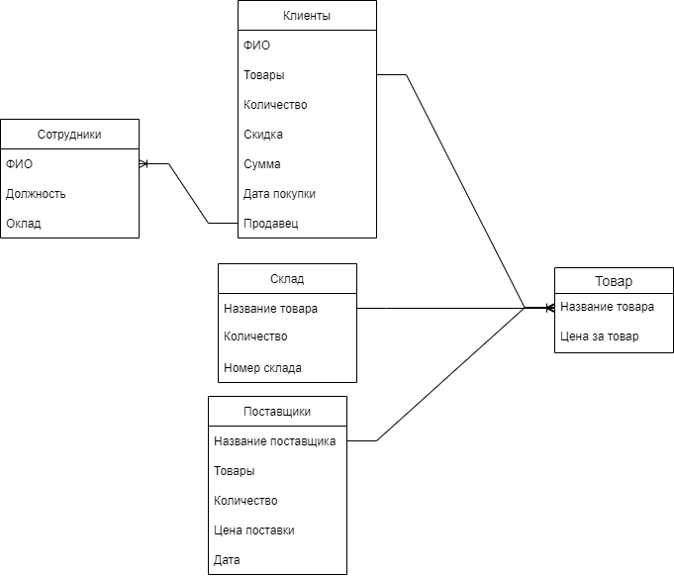
Диаграмма модели данных базы NoSQL

Slide 8
Примеры используемых запросов
GET
1. Получить список клиентов (Klient)
2. Получить список поставщиков (Postav)
3. Получить список складов (Sklad)
4. Получить список сотрудников (Sotrydnik)
5. Получить список товаров (Tovar)
6. Получить список пользователей (User)
POST
1. Добавить клиента (Klient)
2. Добавить поставщика (Postav)
3. Добавление склад (Client)
4. Добавить сотрудника (Sotrydnik)
5. Добавить товар(Tovar)
6. Добавить пользователя(User)
DELETE
1. Удалить клиента (Klient)
2. Удалить поставщика (Postav)
3. Удалить склад (Client)
4. Удалить сотрудника (Sotrydnik)
5. Удалить товар(Tovar)
6. Удалить пользователя(User)
PUT
1. Изменить клиента (Klient)
2. Изменить поставщика (Postav)
3. Изменить склад (Client)
4. Изменить сотрудника (Sotrydnik)
5. Изменить товар(Tovar)
6. Изменить пользователя(User)

Slide 9
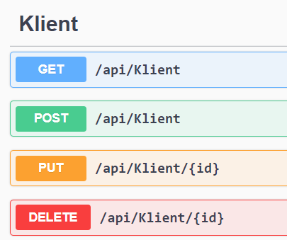
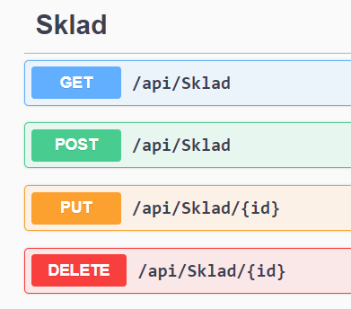
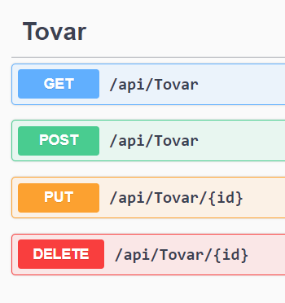
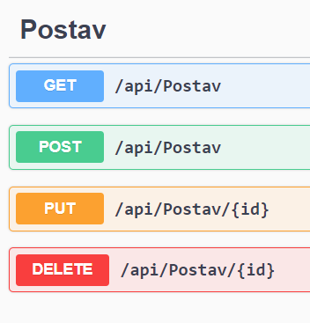
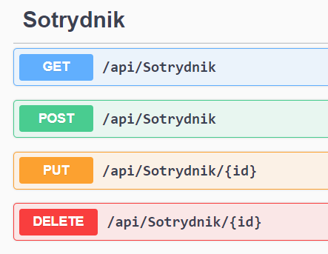
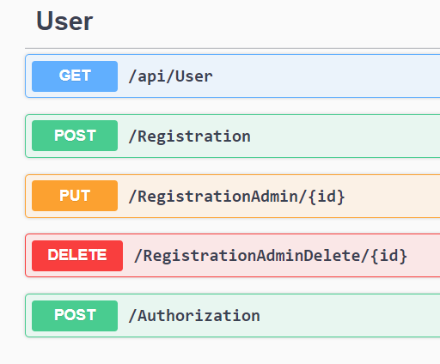
Реализуемые запросы (Backend)

Slide 10
Библиотеки и фраемворки, используемые при создании приложения
1.Microsoft.EntityFrameworkCore.Tools
2.Microsoft.AspNetCore.Identity.EntityFrameworkCore
3.Microsoft.AspNetCore.Authentication.JwtBearer.
4.Swashbuckle.AspNetCore
Microsoft.AspNetCore.Identity.EntityFrameworkCore -Предоставляет типы для сохранения данных удостоверений с помощью Entity Framework Core.

Slide 11
Библиотеки и фраемворки, используемые при создании приложения
Microsoft.AspNetCore.Authentication.JwtBearer -Содержит типы, обеспечивающие поддержку проверки подлинности на основе носителя JWT.
Microsoft.EntityFrameworkCore.Tools - Основные инструменты Entity Framework для консоли NuGet Package Manager в Visual Studio.

Slide 12
Swashbuckle.AspNetCore состоит из трех ключевых компонентов.
Swashbuckle.AspNetCore.Swagger: объектная модель Swagger и ПО промежуточного слоя для предоставления объектов SwaggerDocument в виде конечных точек JSON.
Swashbuckle.AspNetCore.SwaggerGen: генератор Swagger, создающий объекты SwaggerDocument непосредственно из ваших маршрутов, контроллеров и моделей. Как правило, он комбинируется с ПО промежуточного слоя в конечной точке Swagger и автоматически предоставляет Swagger JSON.
Swashbuckle.AspNetCore.SwaggerUI: встроенная версия средства пользовательского интерфейса Swagger. Оно интерпретирует Swagger JSON и предоставляет удобную настраиваемую среду для описания функциональности веб-API. Включает встроенные окружения тестов для открытых методов.

Slide 13
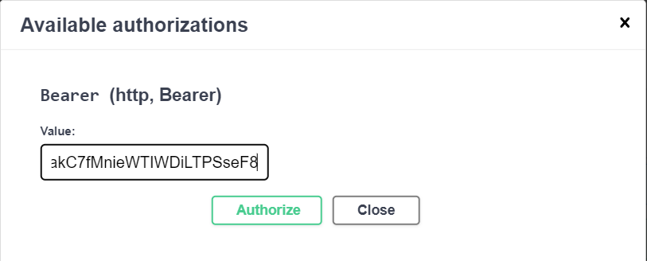
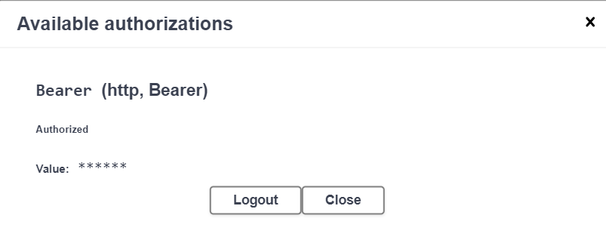
Backend авторизация

Slide 14
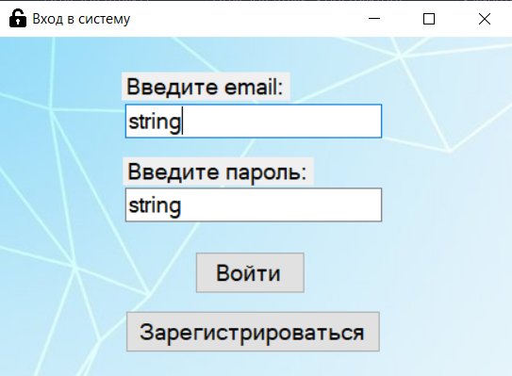
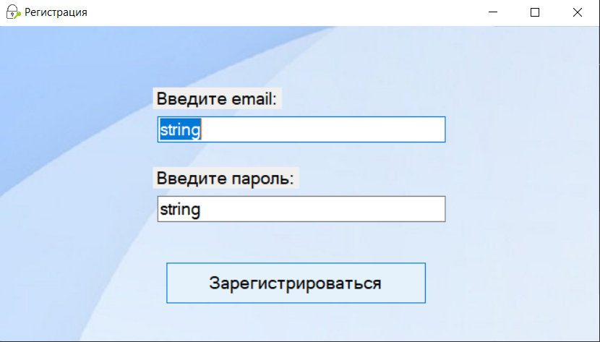
Формы авторизации и регистрации (Frontend)

Slide 15
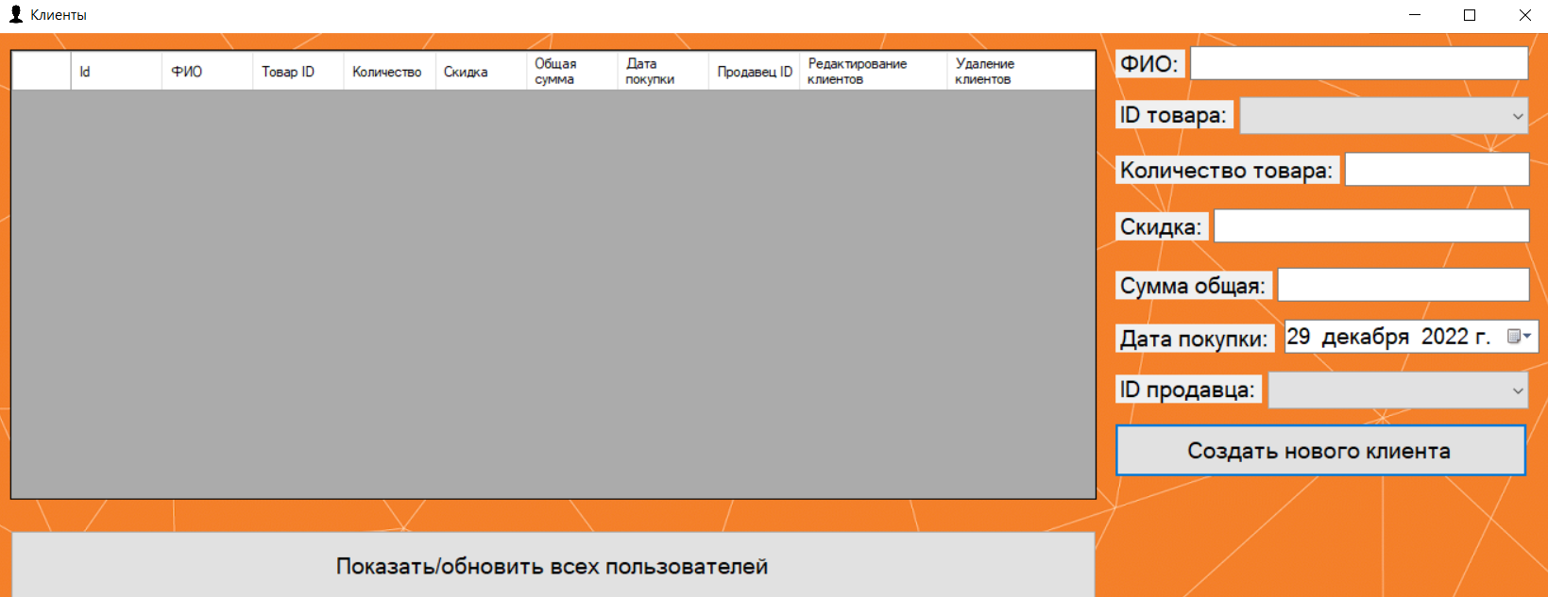
Форма, для управления клиентами (Пример)

